Slide 1
Diagnóstico estratégico
SWOT | BCG | VRIO
Fundamentos de Gestão – Gestão e Administração Hoteleira | Gestão de Atividades Turísticas
Introdução à Gestão - Animação Turística
* - Apresentação com recurso a AI

Slide 2



Slide 3
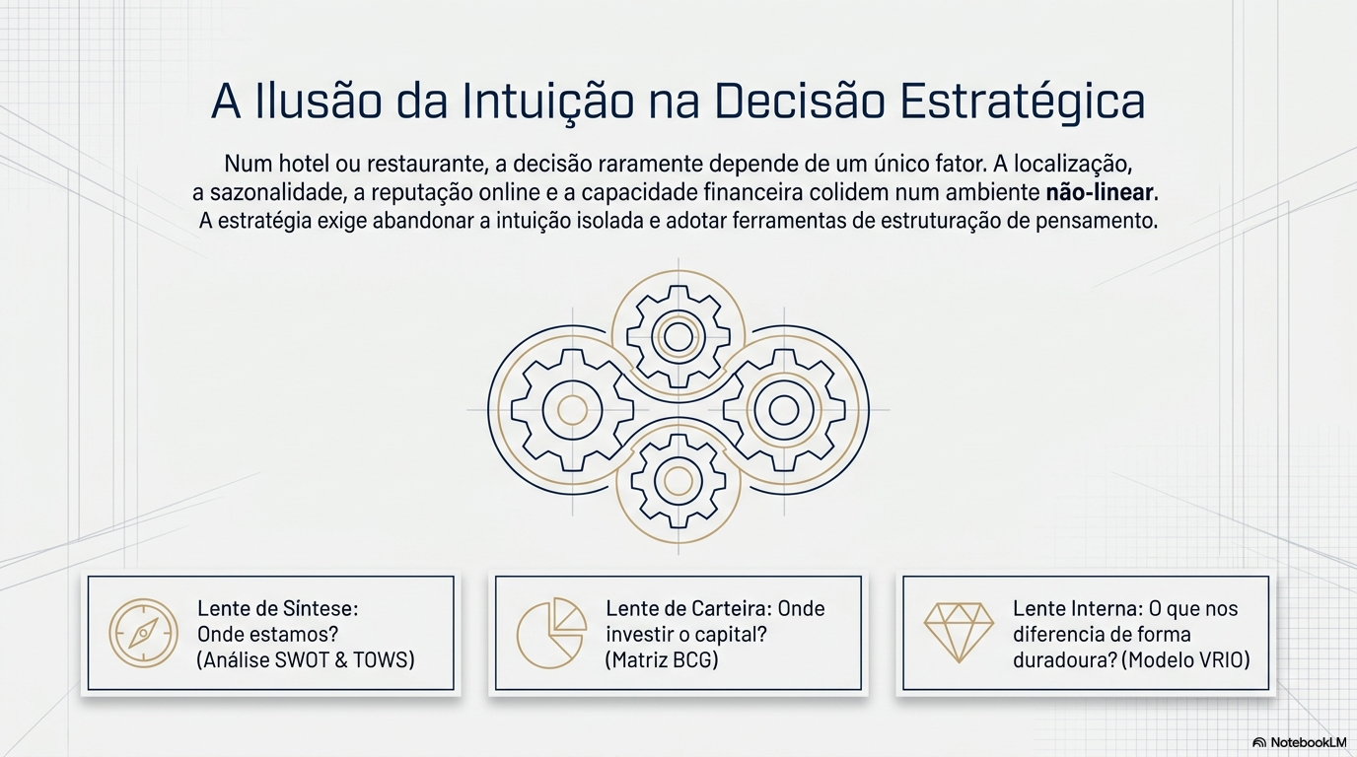

Slide 4
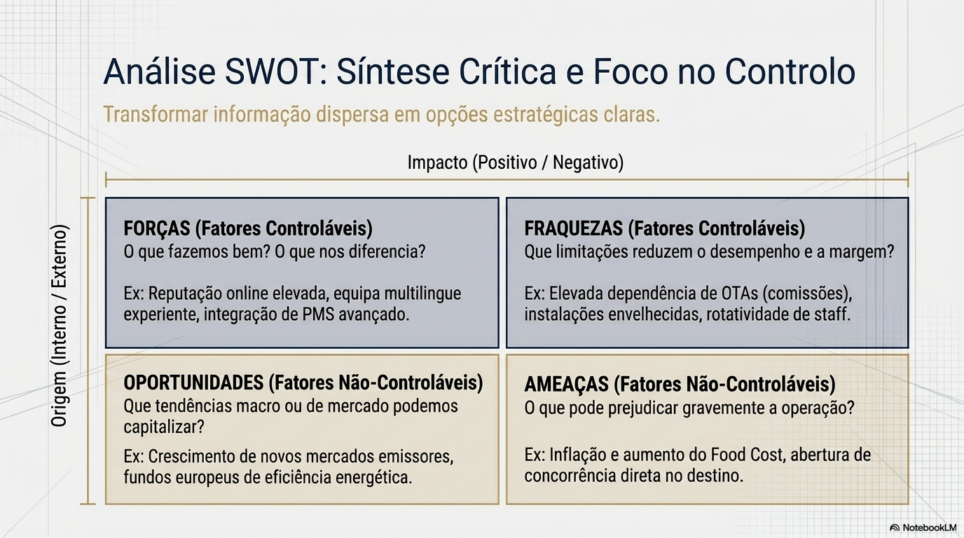

Slide 5
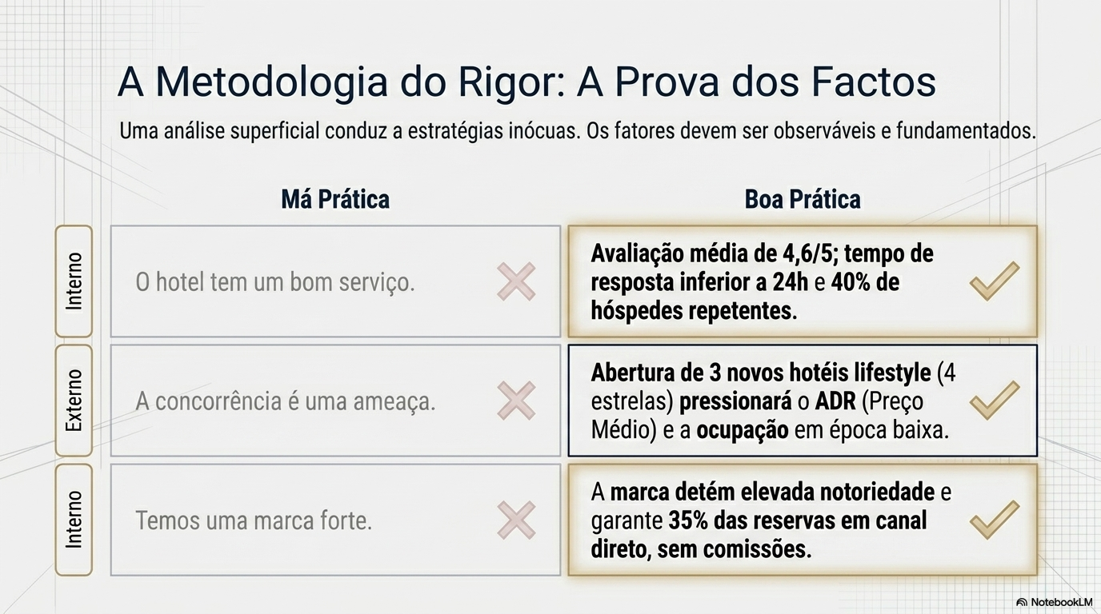

Slide 6
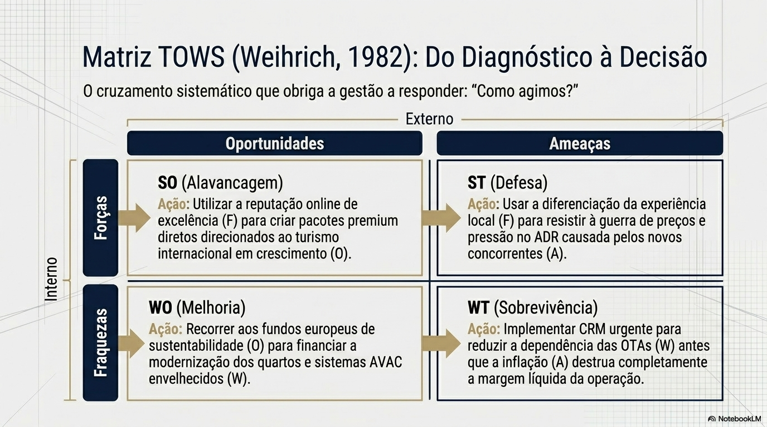

Slide 7
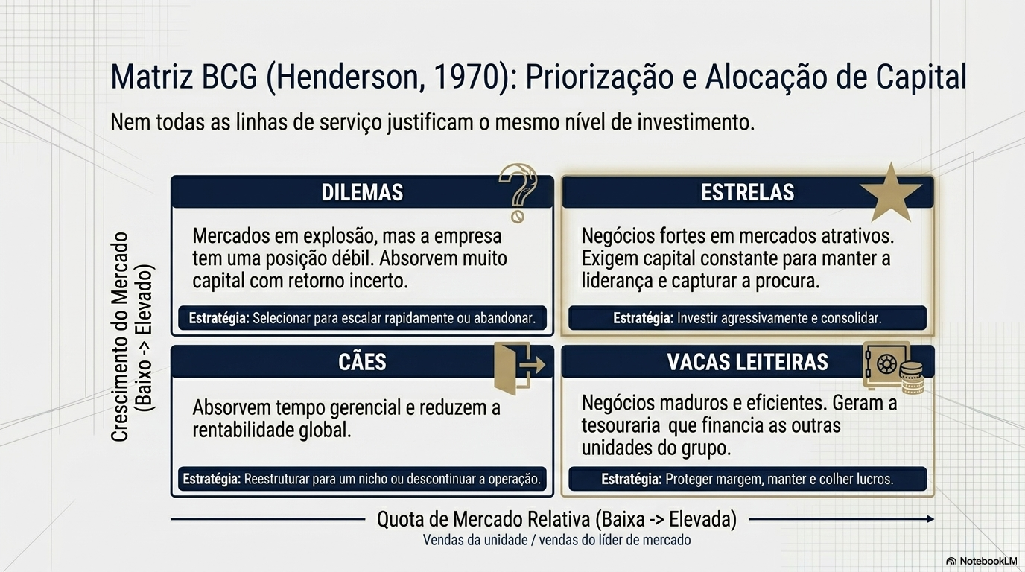

Slide 8
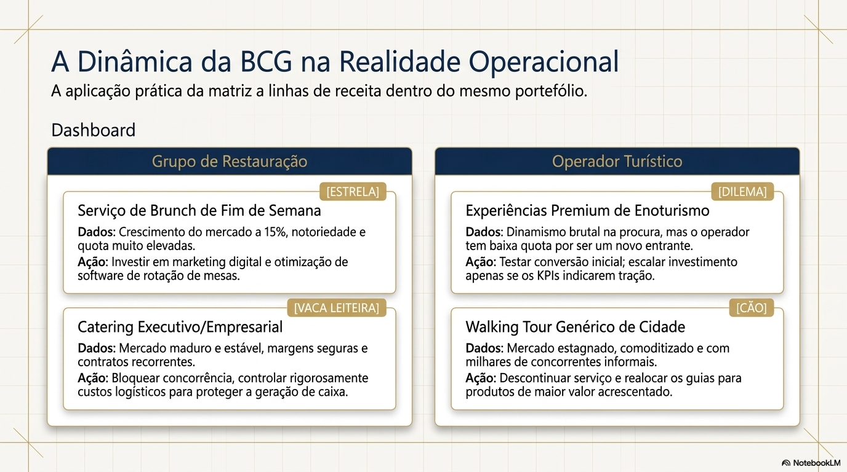

Slide 9
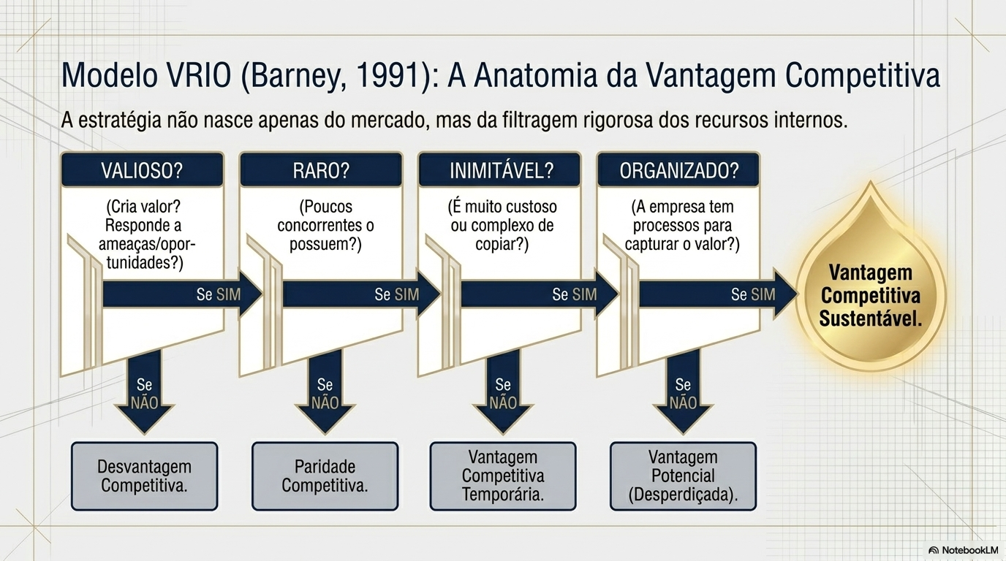

Slide 10
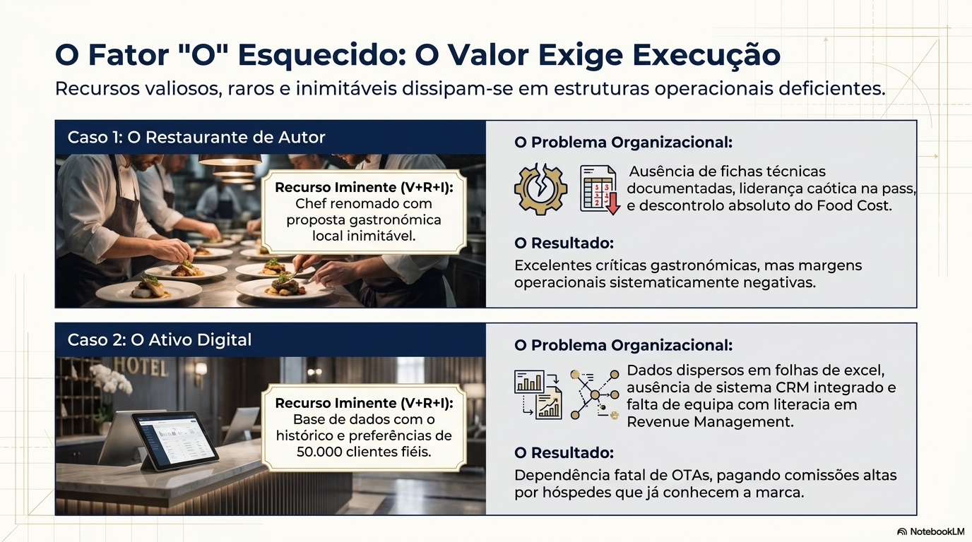

Slide 11
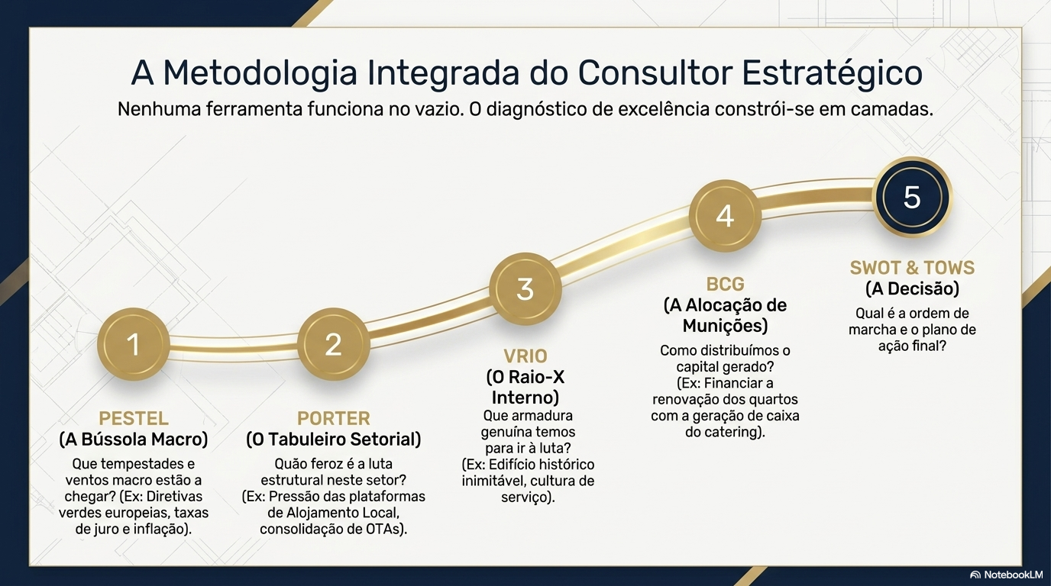

Slide 12
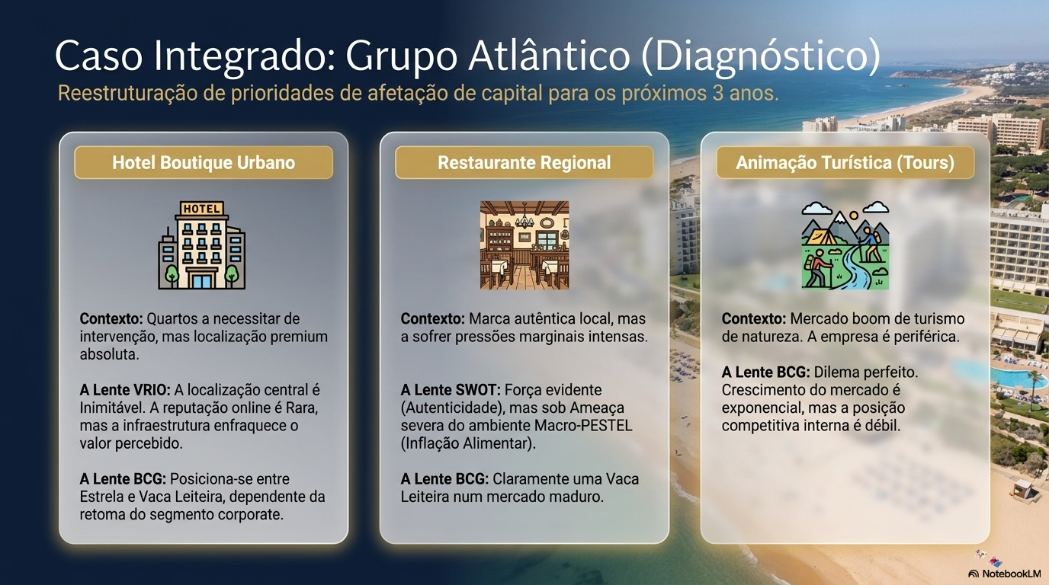

Slide 13
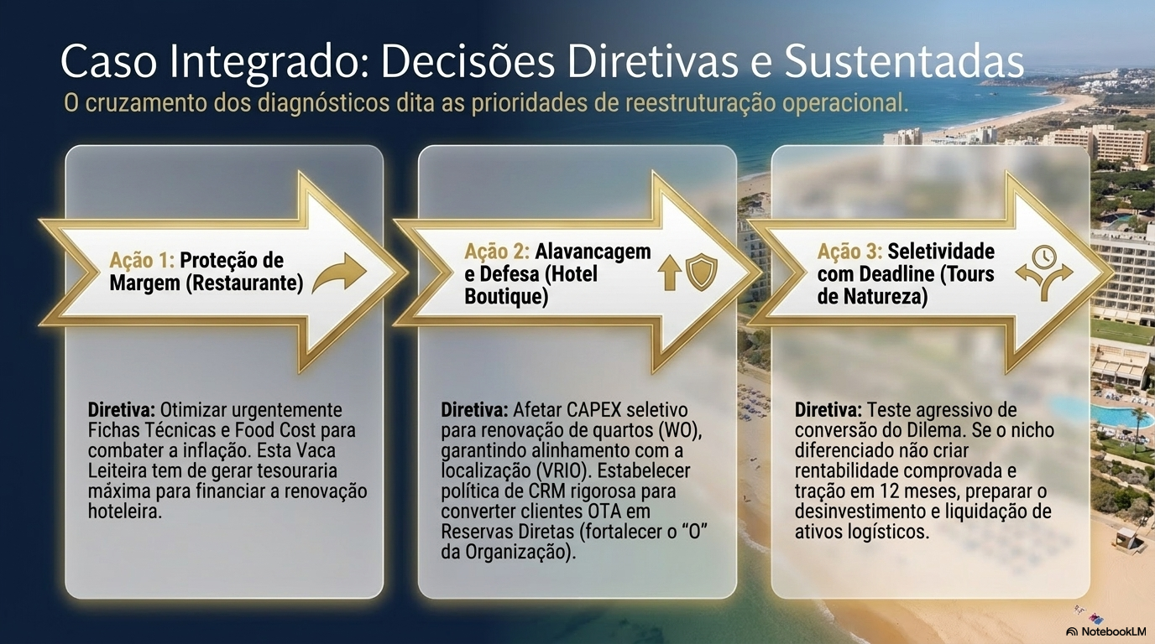

Slide 14
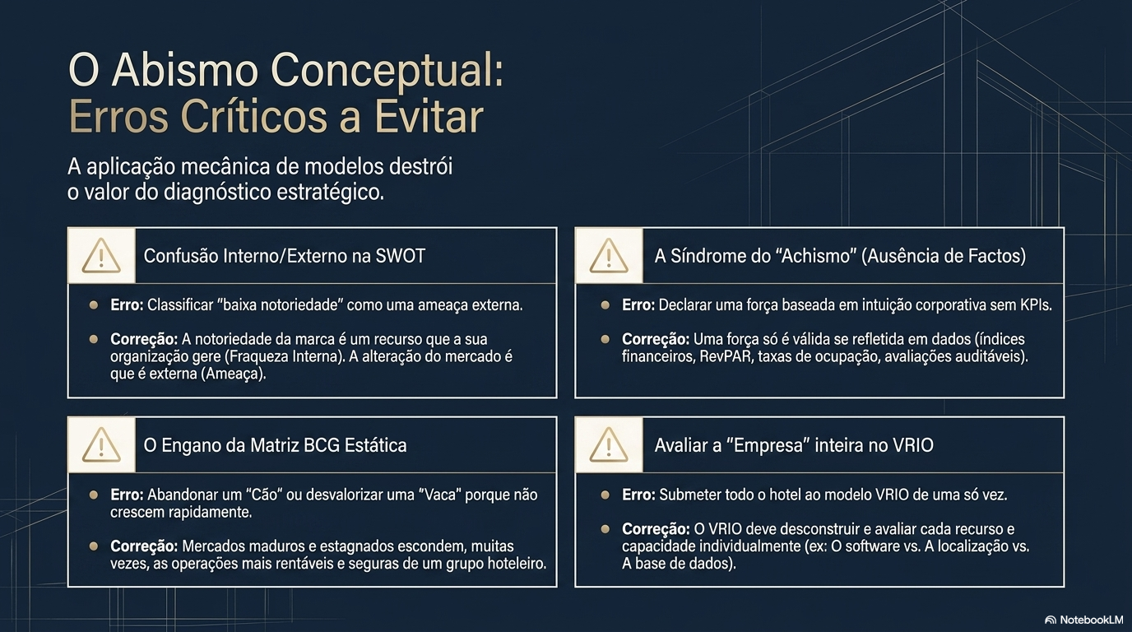

Slide 15
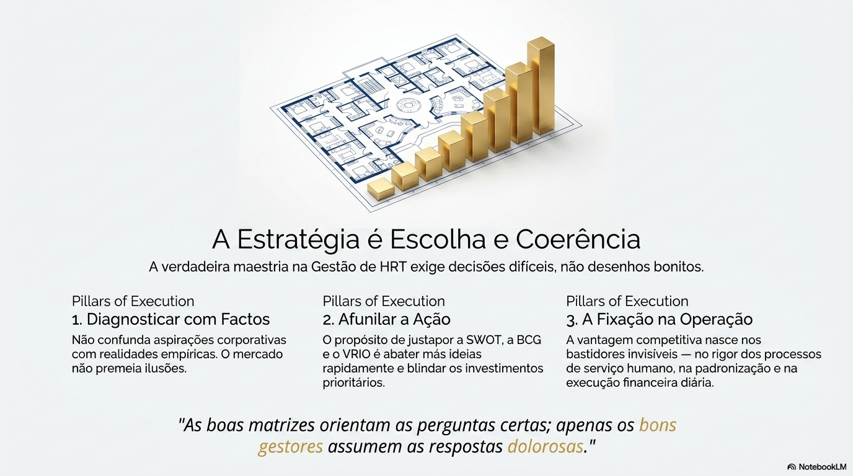

Slide 16
